Slide 1

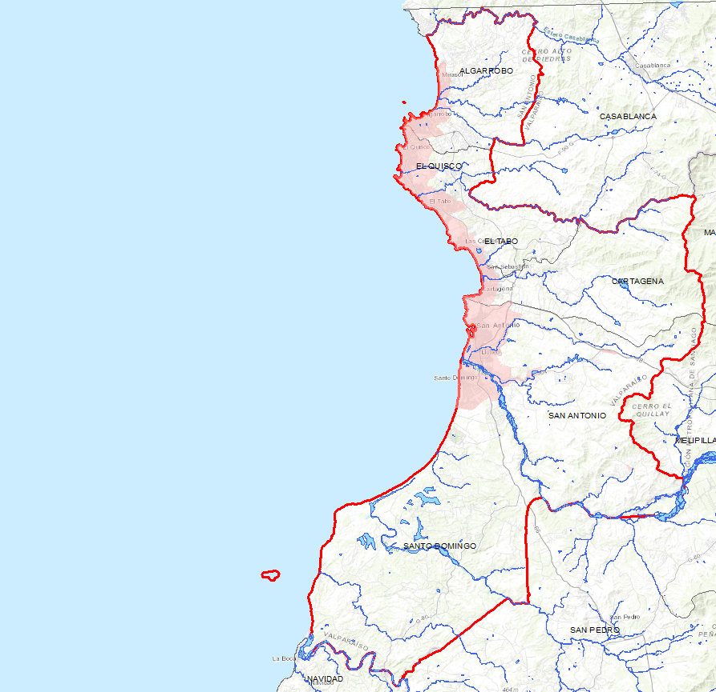
12 DE MAYO, 2023
PLAN DE TRABAJO MESA ORDENAMIENTO TERRITORIAL
Y ESTADO DE AVANCE
MODIFICACIÓN AL PLAN REGULADOR METROPOLITANO DE VALPARAÍSO SBCS
CONSEJO COORDINACIÓN CIUDAD PUERTO SAN ANTONIO

Slide 2

CONTENIDOS
1
PLAN DE TRABAJO MESA ORDENAMIENTO TERRITORIAL
2
ESTUDIO Modificación PREMVAL SBCS
Notes:
Faltaron: Asociación Gremial Empresarios Camioneros (AGEC); Cámara de Comercio Detallista y Turismo de San Antonio
AIEP, jefe de escuela de construcción e ingeniería

Slide 3
1
PLAN DE TRABAJO MESA ORDENAMIENTO TERRITORIAL
Participamos:
Institución
Seremi de Vivienda y Urbanismo
Gerente Corporación de Desarrollo
Unión Comunal de JJVV San Antonio (UNCOSAN)
I. Municipalidad de San Antonio
Cámara de Comercio Industria, Servicios y Turismo de San Antonio
Empresa Portuaria San Antonio
Notes:
Faltaron: Asociación Gremial Empresarios Camioneros (AGEC); Cámara de Comercio Detallista y Turismo de San Antonio
AIEP, jefe de escuela de construcción e ingeniería

Slide 4
1
PLAN DE TRABAJO MESA ORDENAMIENTO TERRITORIAL
ORDENAMIENTO TERRITORIAL
“un Intento de planificar cómo diversos actores se ponen de acuerdo en generar directrices que ordenen y vayan determinando el crecimiento urbano/habitacional en las ciudades para evitar el abuso que puede generarse en la medida que no haya lineamientos estratégicos”
“una herramienta de planificación que permite ordenar el quehacer de una ciudad de manera que las actividades comerciales/industriales puedan convivir de la mejor manera, afectando lo menos posible o nada la calidad de vida de la ciudad.”
“planificación urbana, que tiene que ver con el ordenamiento de los usos de suelo, vialidades, riesgos, en base a los distintos ámbitos y jerarquías. La instancia de comisión es necesaria para retroalimentar procesos de planificación”
“ejes estratégicos sobre los cuales debiesen considerarse los distintos crecimientos urbanos y rurales”.

Slide 5
1
PLAN DE TRABAJO MESA ORDENAMIENTO TERRITORIAL
PLAN DE TRABAJO/PERIODICIDAD 1 VEZ AL MES. PRIMER SEMESTRE 2023
MAYO | JUNIO | JULIO
Revisión PREMVAL, problemas presentes y futuros (puerto) | Cruce PREMVAL / EPSA (evaluación de impactos vial y habitacional) | Cruce PREMVAL / EPSA (evaluación de impactos vial y habitacional)
PRODUCTO: Minuta. Responsables: SEREMI MINVU | Presentación UNCO; SECPLA | PRODUCTO: Informe Comisión. Responsables: SEREMI MINVU + Drago
Reunión/Presentación EPSA, conocer los temas habitacionales y viales. Responsable: UNCO |  | Planificación 2do semestre: Plan trabajo

Slide 6
2
MODIFICACIÓN PREMVAL SBCS
PRESENTACIÓN DEL ESTUDIO
Dar inicio al procedimiento de Evaluación Ambiental Estratégica, conforme a Reglamento
Analizar y Diagnosticar de manera integral la provincia de San Antonio.
Construir la imagen objetivo para el área de estudio
Llevar a cabo el proceso de consulta pública de la imagen objetivo (artículo 28 octies de la Ley General de Urbanismo y Construcciones y D.S. N° 237/2021).
Objetivos
(bases de licitación)

Slide 7


CRONOGRAMA DEL ESTUDIO
ETAPA 1
ETAPA 2
ETAPA 3
ETAPA 4
AJUSTE METODOLÓGICO
DIAGNÓSTICO
IMAGEN OBJETIVO
CONSULTA PÚBLICA
Plan y metodologías consensuadas
Diagnósticos
Alternativas de Estructuración
Inicio procedimiento con GORE
Acercamiento para EAE
Inicio EAE
Exposición de la Imagen Objetivo
Grupos focales de diagnóstico
Talleres de alternativas
Evaluación ambiental de alternativas
Acuerdos del GORE sobre lineamientos para anteproyecto
Propuesta de Imagen Objetivo
OCT
2021
DIC.
2021
JUN.
2022
MAY
2021
MAY
2021
JUN 2023
DIC
2023
MAY
2021
OCTUBRE
TALLERES
2DO SEMESTRE 2023
PROCESO TECNICO
DIAGNOSTICOS
OBJETIVOS DE PLANEAMIENTO
IMAGEN OBJETIVO
PROCESO EAE
CONSIDERACIONES AMBIENTALES
DIAGNOSTICO EAE
EVALUACION AMBIENTAL
PROCESO PARTICIPATIVO
PREPARACION
CONSTRUCCION DE CONSENSOS
VALIDACION CIUDADANA

Slide 8
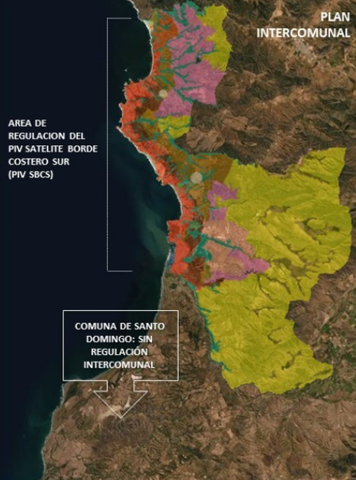
PRINCIPALES NUDOS CRITICOS DEL AREA DE ESTUDIO
Los crecimientos residenciales e insuficiencia de vialidad:
Se destaca el aumento de asentamientos informales, el aumento de habitantes permanentes (cambio en la estacionalidad) y sus requerimientos, congestión vial en las principales rutas. (Preocupación transversal en todas las comunas)
Impacto de las externalidades que generará el nuevo puerto exterior:
Preocupa el tránsito de camiones, el aumento de instalaciones asociadas al bodegaje, impacto sobre áreas urbanas y sus accesos y sobre las áreas de valor natural.
Problema focalizado en San Antonio, Cartagena y Santo Domingo.
Sustentabilidad de los sistemas hídricos y la biodiversidad:
Se destaca la preocupación por Playa y Dunas de Tunquén, campo dunar Gota de Leche, río Maipo y su humedal, lagunas Ojos de Llolleo, quebradas y entorno de las actuales áreas protegidas. (Preocupación transversal en todas las comunas)
Amenaza de pérdida de tradiciones rurales y de actividad económica agropecuaria: Derivada del aumento de parcelas de agrado, asentamientos informales y nuevos usos, como por ejemplo, parques fotovoltaicos. (Preocupación transversal en todas las comunas).
Sitios significación cultural
Vivienda irregular
Cambio dinámicas urbano-rural
Sitios valor ambiental
Externalidades puerto
Externalidades puerto

Slide 9
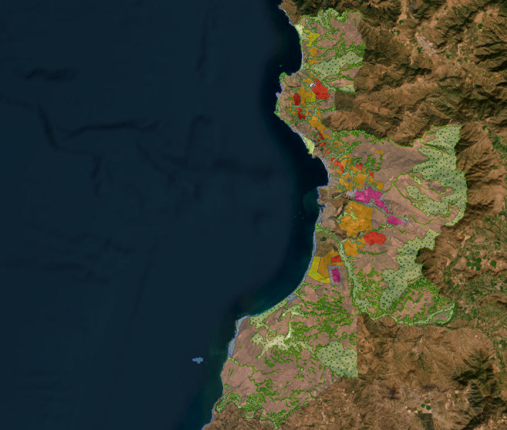
¿EN QUÉ ESTAMOS?
IMAGEN OBJETIVO EN CONSTRUCCION:
(PREPARACION DE ULTIMOS DETALLES)
FECHA ESTIMADA INGRESO A GORE: JULIO 2023
PRINCIPALES LINEAMIENTOS DE LA IMAGEN OBJETIVO
RECONOCE AREAS DE VALOR AMBIENTAL, TANTO DE LAS AREAS URBANAS COMO FUERA DE ELLAS, PROPONIENDOLAS COMO AREAS DE MAXIMA REGULACIÓN
REDISTRIBUCION DE ZONAS DE EXTENSION DE URBANA.
¿QUÉ PASOS SIGUEN?
INGRESO AL GOBIERNO REGIONAL PARA LLEVAR A CABO EL PROCESO DE APROBACION Y CONSULTA PUBLICA DE LA IMAGEN OBJETIVO
FECHA ESTIMADA: JULIO – DICIEMBRE 2023.
ACOTA EL CRECIMIENTO EXPANSIVO DE LAS AREAS PRODUCTIVAS, LIBERANDO SUPERFICIE PARA CRECIMIENTO URBANO
EN CONSTRUCCION
PROPONE UNA ESTRUCTURA VIAL COMPLEMENTARIA A LA RED EXISTENTE
ESTABLECE REGULACIÓN DIFERENCIADA PARA LAS AREAS RURALES.
RECONOCE VOCACION AGRICOLA, GANADERA Y FORESTAL DE LA COMUNA DE SANTO DOMINGO

